Slide 1

第1课 中华文明的起源与早期国家
【课程标准】
1.通过了解石器时代中国境内代表性的文化遗存，认识它们与中国文明起源及私有制、阶级和国家的产生的关系；
2.通过甲骨文、青铜铭文和其他文献记载，了解私有制、阶级和早期国家的特征。
重点：中华文明起源的多元性、早期国家的特征。
难点：私有制、阶级与国家产生的关系。

Slide 2
四 点 突 破
要点
文明与文明起源
现今史学界一般把‘文明’一词用来指一个社会已由氏族制度解体而进入有了国家组织的阶级社会的阶段，这种社会中，除了政治组织上的国家以外，已有城市作为政治、经济、文化各方面活动的中心，它们一般都已经发明文字和能够利用文字作记载，并都已知道冶炼金属，文明的这些标志中，以文字最为主要。” —— 夏鼐：《中国文明的起源》，载《文物》1985
文明判断标准有：
文字；冶炼金属；城市；国家
劳动分工是私有制产生的社会前提，剩余产品的增加是私有制产生的物质前提。私有制的发展使得社会分裂为阶级。国家是在私有制和阶级发生与发展的基础上产生的，是阶级矛盾不可调和的产物。
—— 恩格斯 《家庭、私有制和国家的起源》
文明起源的重要标志是:
社会的分工和分化

Slide 3
环节一：自主学习
问题1：本课教材有哪三个子目？他们之间有何联系？
问题2：阅读教材第一个子目，列表归纳石器时代的特点、生产生活方式及典型代表。
问题3：依据教材2、3页上的地图概括中国早期人类文明分布的特点
问题4：依据教材第4页上的内容，归纳中国原始社会经历了哪三个阶段？生产力水平如何？由此得出什么认识？
问题5：依据教材第4页上的内容，回答“万邦”时代是什么时期？有何特点？
问题6：综合本课知识回答：私有制、阶级、早期国家出现的根本原因是什么？

Slide 4
问题1：本课教材有哪三个子目？他们之间有何联系？
文明的起源、从部落到国家、商和西周；因果关系。
问题2：阅读教材第一个子目，列表归纳石器时代的特点、生产生活方式及典型代表。
 | 特点 | 生产生活方式 | 典型代表
旧石器 时代
新时期 时代
打制
渔猎、采集、用火；群居
元谋人、北京人
仰韶文化、大汶口文化、河姆渡文化（中期）；龙山文化、良渚文化、红山文化（晚期）
原始农业、畜牧业、手工业；定居
磨制

Slide 5
问题3：依据教材2、3页上的地图概括中国早期人类文明分布的特点
中国是早期人类文明的起源地，分布广泛、大多分布在江河流域或平原地区、东部多于西部、多元一体中原核心。
问题4：依据教材第4页上的内容，归纳中国原始社会经历了哪三个阶段？生产力水平如何？由此得出什么认识？
原始人群、母系氏族公社、父系氏族公社三个阶段。
生产力水平低下，氏族成员共同劳动、共享成果，父系氏族公社时期，社会贫富分化与不平等开始出现，产生私有制，阶级分化日益明显。
生产力的发展推动私有制和阶级的产生。

Slide 6
问题5：依据教材第4页上的内容，回答“万邦”时代是什么时期？有何特点？
大约后期的龙山文化时代。特点：邦国林立，都城规模较大，阶级阶层分化，实行“禅让制”， 具备国家的初始形态。
问题6：综合本课知识回答：私有制、阶级、早期国家出现的根本原因是什么？
生产力的发展

Slide 7
环节二：构建体系
旧石器时代
石器时代
中华文明的起源与早期国家
文明的起源
新石器时代
原始人群
社会组织的变化
母系氏族公社
氏族公社
父系氏族公社
“万邦”时代
早期国家
夏
早期国家
商
周

Slide 8
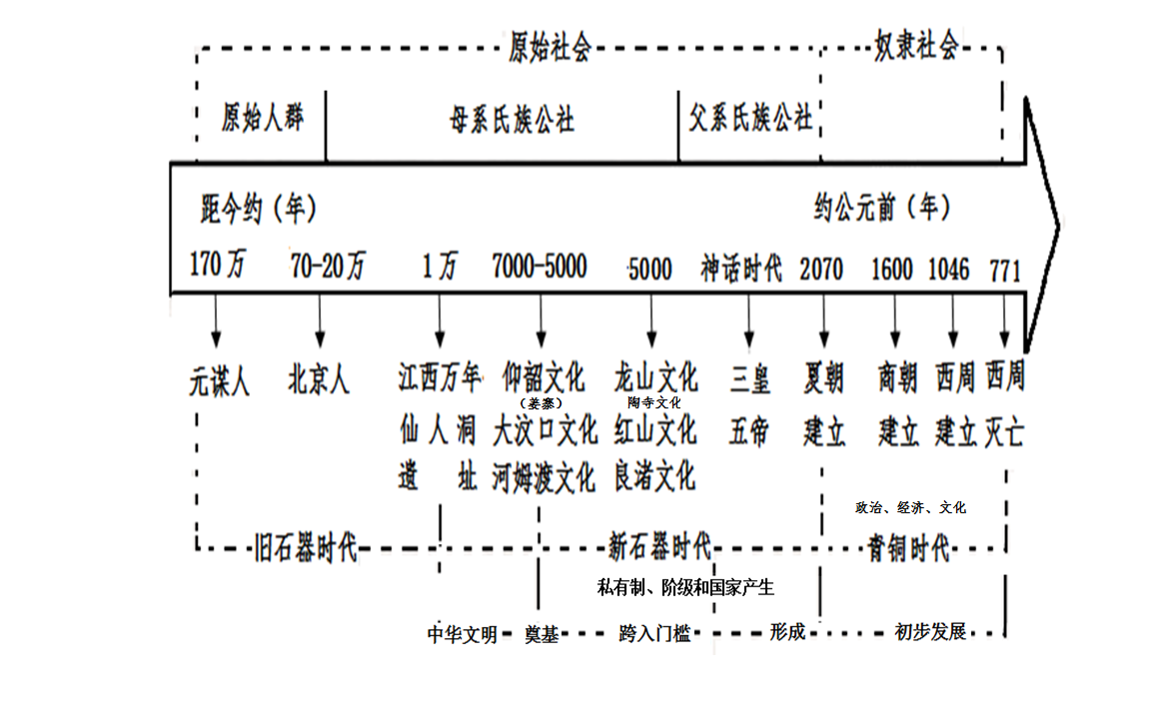

Slide 9
环节三：合作探究
阅读教材5—7页，列表归纳夏商周的起止时间、开亡国君、政治制度、经济状况、文化成就
 | 起止时间 | 开亡国君 | 政治 制度 | 经济状况 | 文化
夏
商
周
前2070年—
前1600年
禹
桀
王位
世袭制
农业为主，使用骨木石蚌工具；实行奴隶主土地国有制；井田制是土地经营基本方式。青铜铸造业发达，青铜器种类繁多。
前1600年—
前1046年
汤
纣
甲骨文
青铜器
内外服制
前1046年—
前771年
武王
幽王
分封制
宗法制
周礼

Slide 10
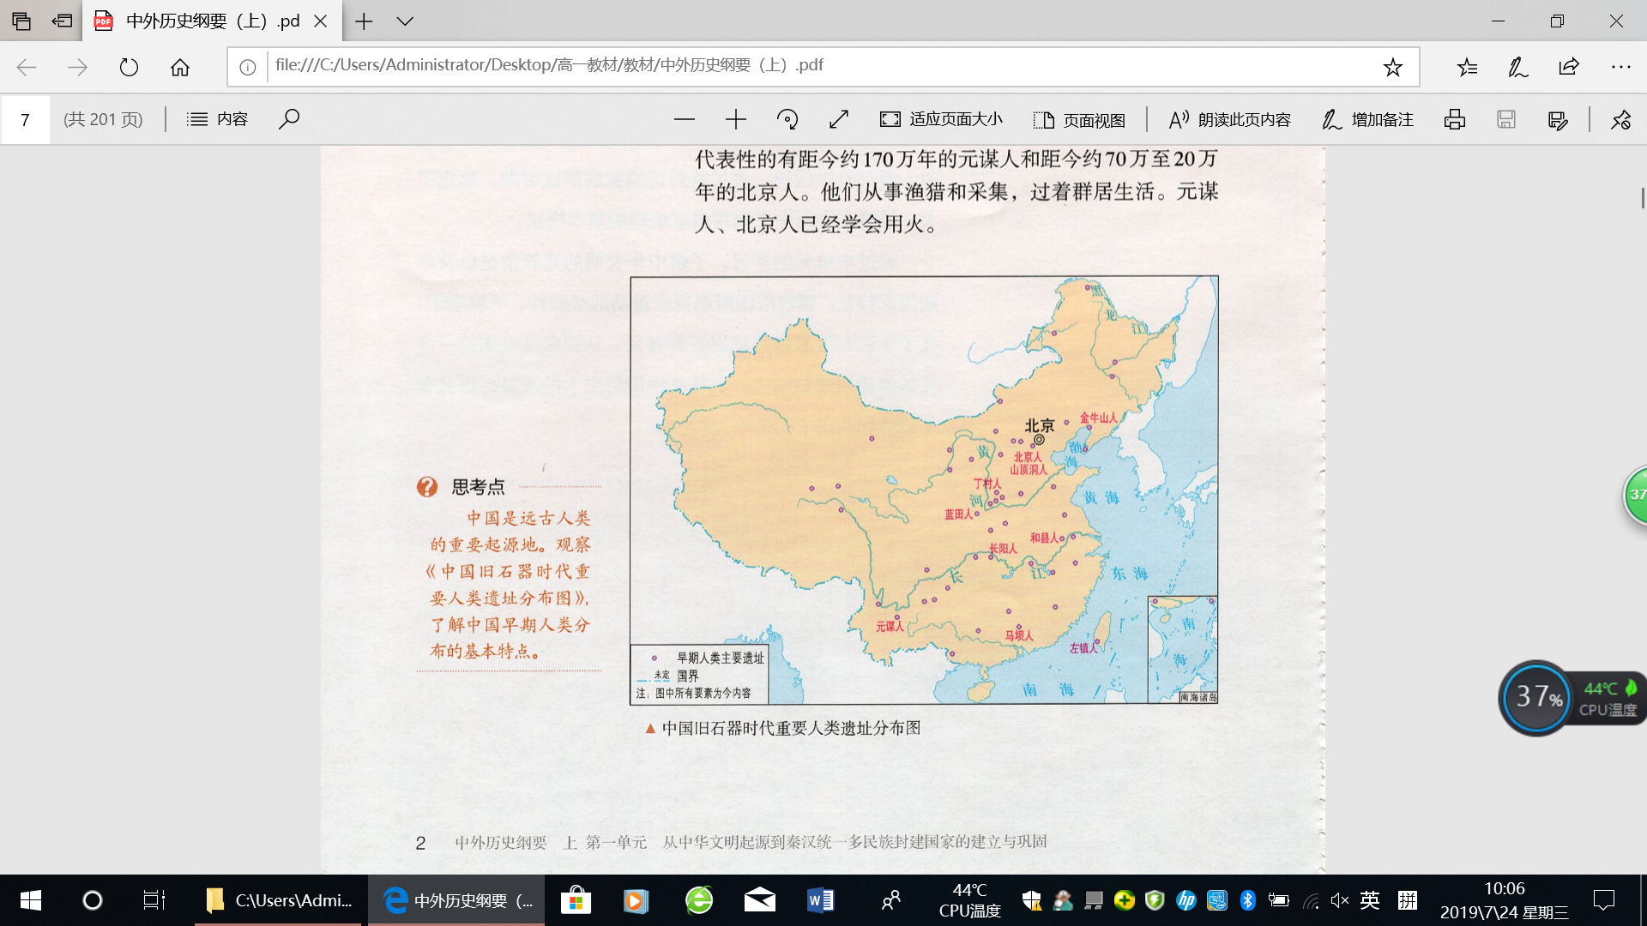
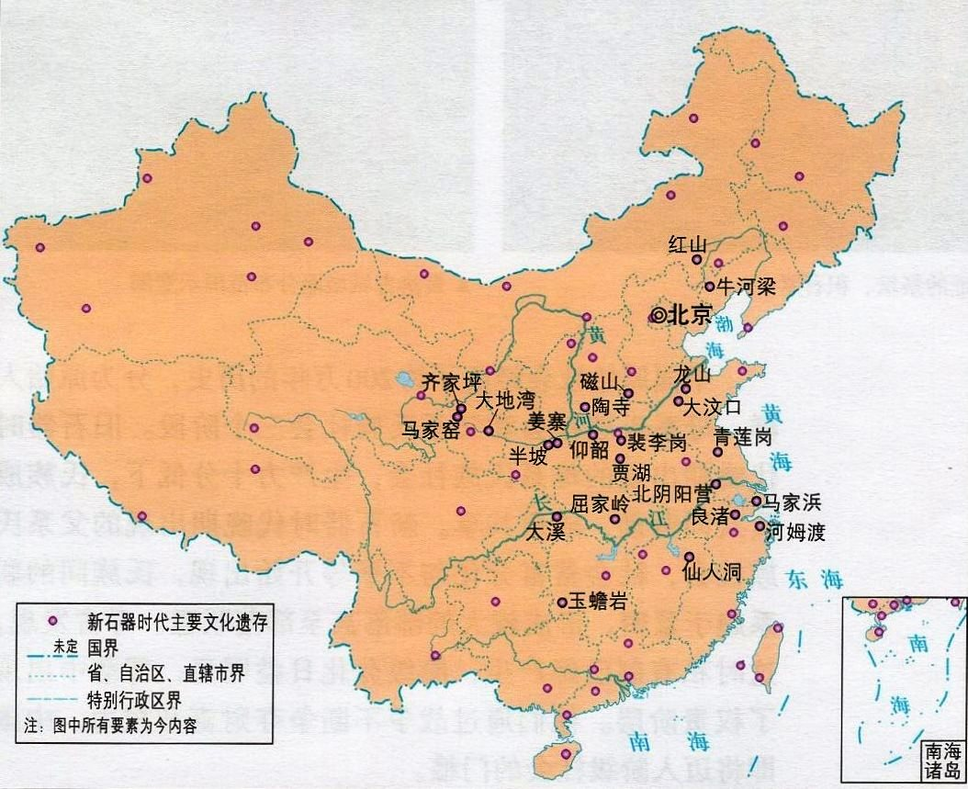
环节四：史料研读
1.旧石器和新石器时代中国文化遗存分布的特点
中国旧石器时代重要人类遗址分布图
中国新石器时代文化遗存分布图
分布广泛
集中在黄河、长江流域及平原地区
东多西少
中原核心 多元一体

Slide 11
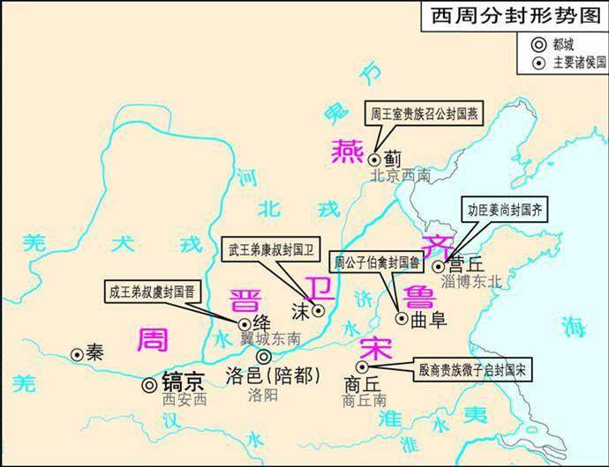
2. 课本第6页，西周分封示意图：根据课本和地图信息，向大家介绍分封制。
盖诸侯之于天子，犹后世诸侯之于盟主，未有君臣之分也。
（王国维《殷周制度论》）
故天子建国，诸侯立家，卿置侧室，大夫有贰宗，士有隶子弟，庶人工商各有分亲，皆有等衰。是以民服事其上，而下无觊觎。
（《左传·桓公二年》）
朝代：商开始，西周发展
目的：巩固统治
对象：王室子弟、功臣、
先代贵族
作用：稳定统治；
传播文化
制度特点：最高执政集团
未实现权力的高度集中
与宗法制关系：相互补充，使西周形成族权和政权结合的统治特点。

Slide 12
史料研读3
材料一:夏朝的国家组织还处于很不发达的阶段。传统的父系血缘集团一氏仍然比较，普遍地存在,如夏后氏、有男氏、斟寻氏、彤城氏、褒氏、费氏等。 ——张帆《中国古代简史》 材料二：( 商)越在外服,侯、甸、男、卫、邦伯;越在内服,百僚、庶尹、惟亚惟服、宗工。 ——《尚书•酒诰》 材料三：(周公)兼制天下，立七十一国，姬姓独居五十三人。 ——《荀子•儒效》
设问:夏、商、周在地方管理上采取了什么制度?早期国家在政治特征是什么?
夏朝王畿内外分布着许多封国，商朝在地方实行内外服制,周朝在地方推行分封制。同姓封国在夏、商、周时期的封国中都占有很大的比例。这表明夏、商、周三代的集权程度并不高,对地方的管理还比较松散,仍保留着浓厚的血缘关系，国家治理使用礼治而非法治。

Slide 13
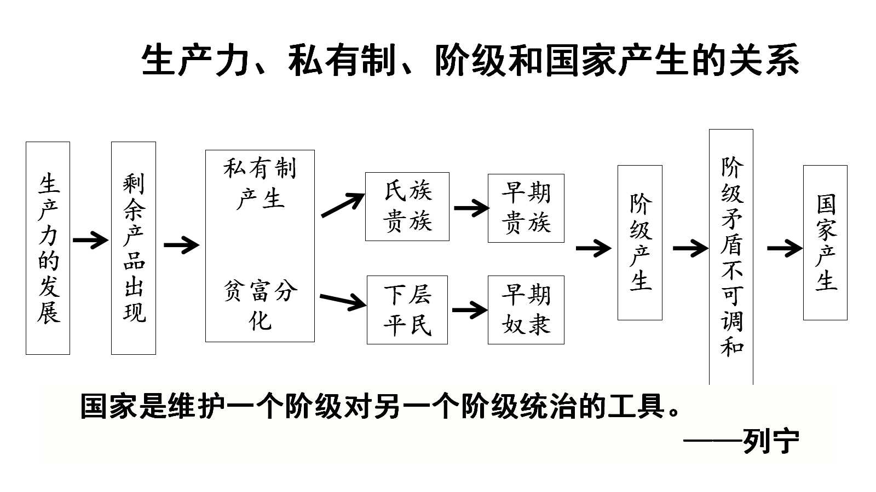
中国原始社会发展三阶段
原始人群
母系氏族
父系氏族
环节五：总结提升
国家早期形态
合作探究：结合所学知识和材料，谈一谈早期的国家是如何产生的？
新石器晚期
新石器早中期
物质文明进步
生产关系变化
政治文明建设
生产力发展
旧石器时代

Slide 14
总结
中国早期国家的特点
①神权与王权结合，神权色彩浓厚（甲骨文、祭祀）
②血缘与政治紧密结合，家国同构（分封制、宗法制）
③最高权力尚未实现集权（从内外服到分封制）
政治
经济
①使用石、木、骨器等；土地国有，集体劳作（井田制）
②青铜铸造发达（大量青铜器）
①成熟文字（甲骨文，金文）
②礼乐文化（礼乐制）
③开始形成多元一体的心理认同（华夏子孙）
文化

